Slide 1
LOKAL UŻYTKOWY PRZEZNACZONY DO DZIERŻAWY
o pow. 18,87 m² - CHOSZCZNO UL. WOLNOŚCI 41 (W BUDYNKU DWORCA PKP)

Slide 2
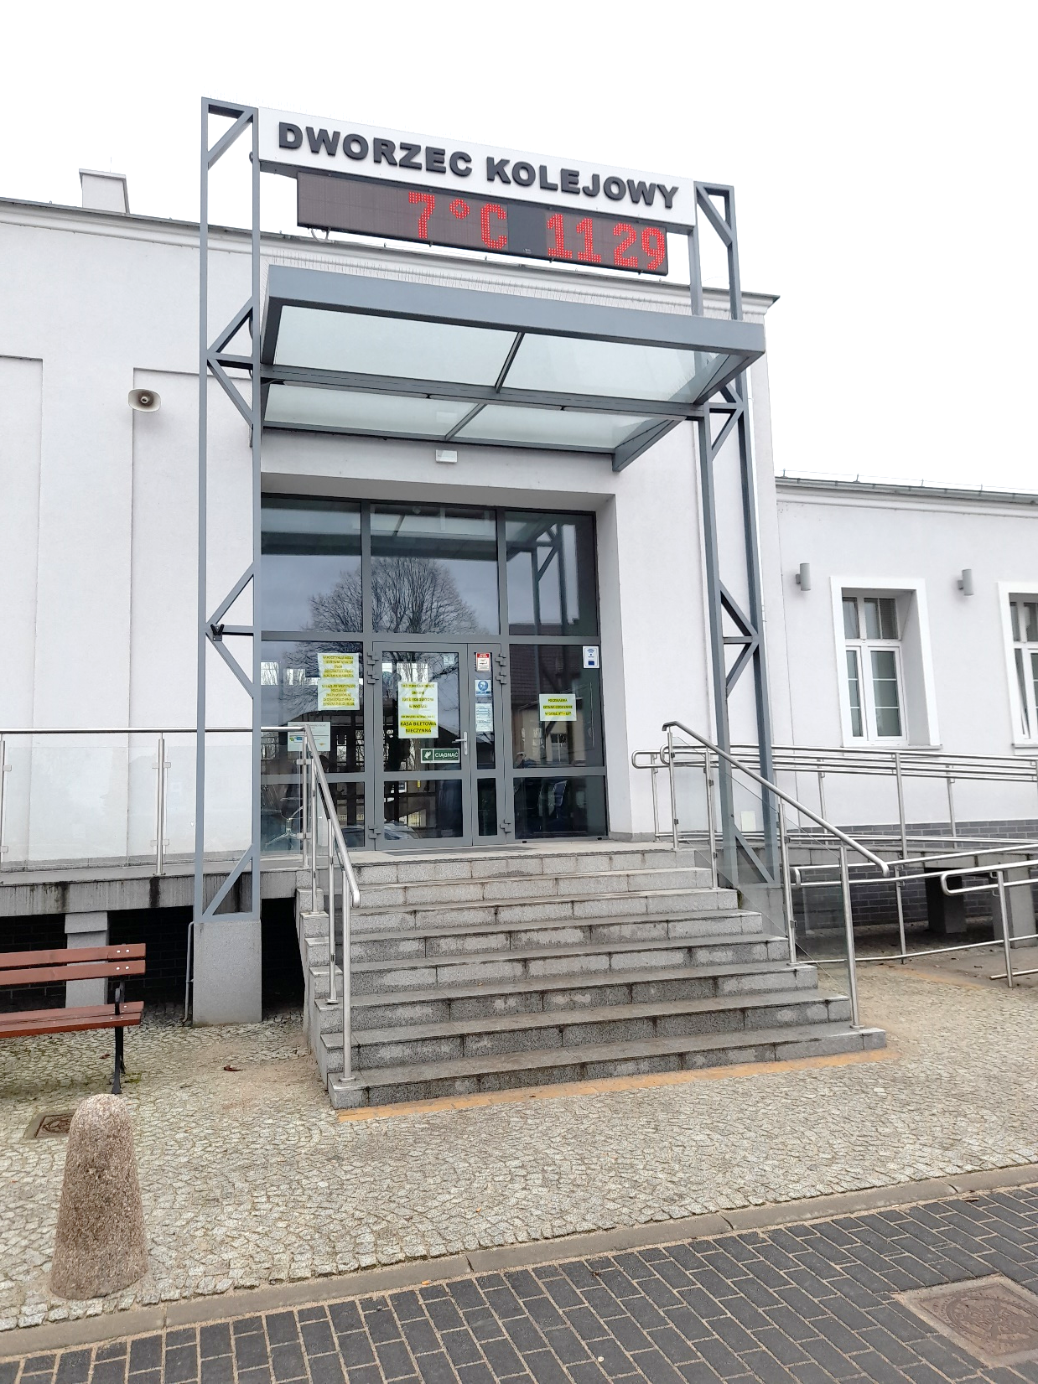
Lokal użytkowy Choszczno, ul. Wolności 41 (w budynku Dworca PKP)
Przedmiot dzierżawy: lokal użytkowy o powierzchni 18,87 m² – z przeznaczeniem na prowadzenie działalności gastronomicznej.
Lokal położony jest na działce nr 26/50. W skład wydzierżawianej powierzchni wchodzi część do wyłącznego korzystania przez dzierżawcę o pow. użytkowej 17,62 m², tj. bar wydawczy, komunikacja bufetu, zaplecze i toaleta pracownicza. Dzierżawie podlega również powierzchnia wspólna (ciągi komunikacyjne) o pow. 1,25 m².
Okres dzierżawy: czas nieoznaczony.
Tryb dzierżawy: przetarg w przypadku złożenia
co najmniej dwóch ofert.
Termin składania ofert: do 08 marca 2022 r.
Informacji udziela:
Wydział Administracji Lokalami 95 765 9394

Slide 3
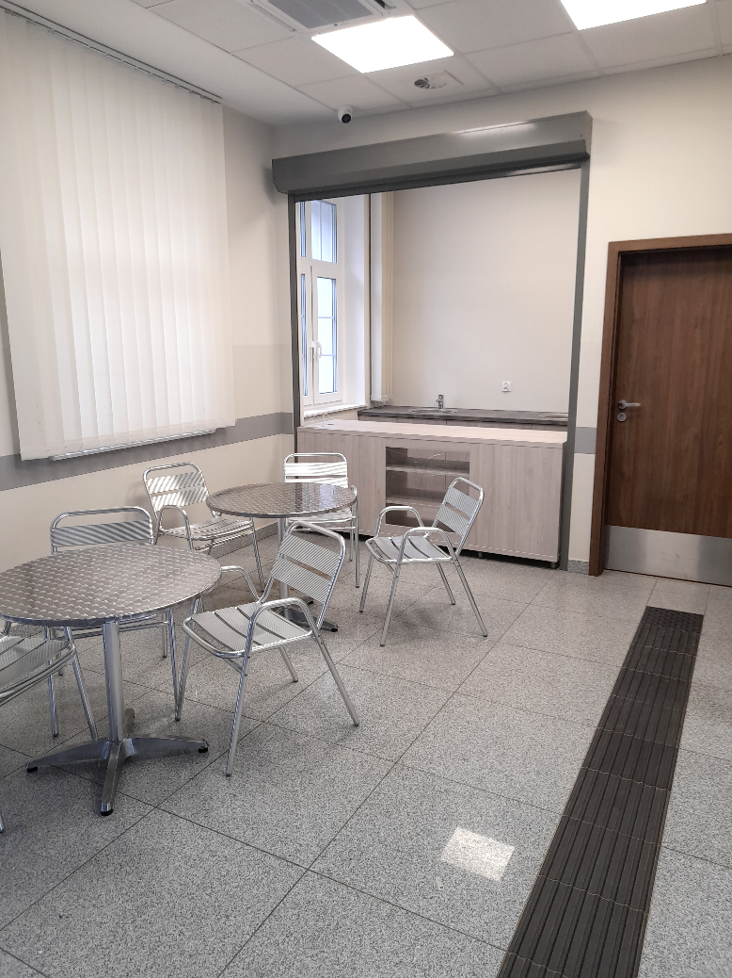
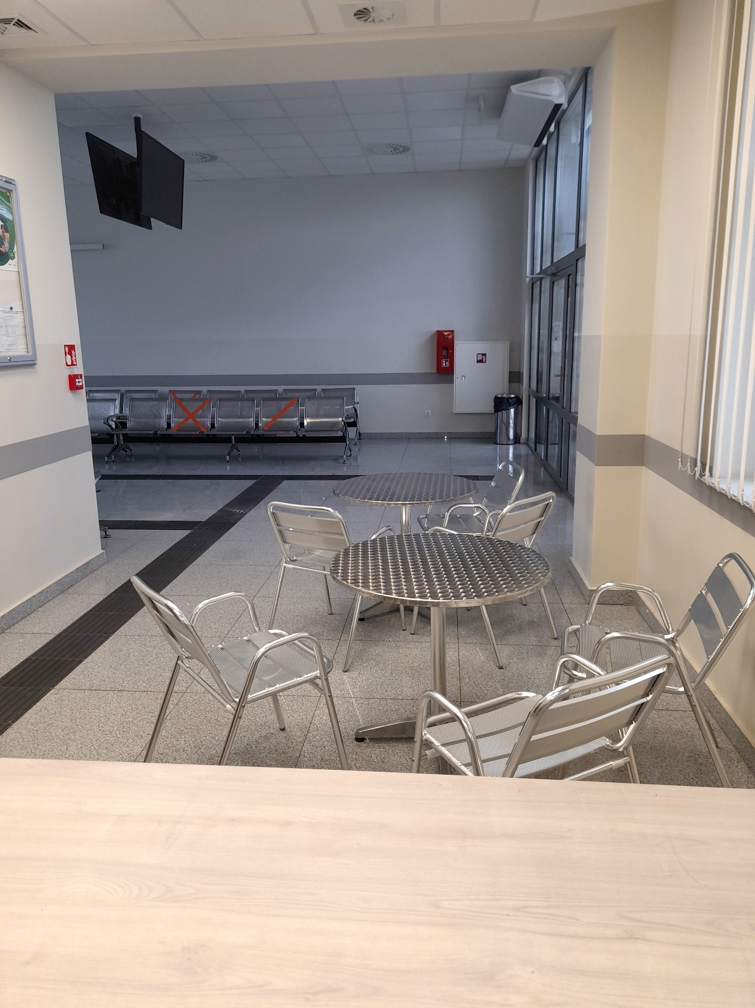
Lokal użytkowy Choszczno, ul. Wolności 41 (w budynku Dworca PKP)
Miesięczna stawka czynszu: 21,73 zł netto/m²,
tj. 504,36 zł brutto.
Dzierżawca poza czynszem uiszcza koszty eksploatacji:
woda i ścieki na podstawie faktury obciążeniowej wystawionej przez wydzierżawiającego,
energia elektryczna na podstawie wskazań podlicznika,
gaz na potrzeby CO na podstawie faktury obciążeniowej sporządzonej przez wydzierżawiającego,
wywóz odpadów na podstawie indywidualnej umowy zawartej z przedsiębiorstwem komunalnym.
Dzierżawca zobowiązuje się do płacenia obciążeń publiczno-prawnych z przedmiotu dzierżawy wynikających z odpowiednich przepisów podatkowych.
Lokal wyposażony jest w instalację elektryczną, wodociągowo-kanalizacyjną, centralnego ogrzewania, przeciwpożarową, wentylacyjną.
Ponadto budynek:
* objęty jest całodobową ochroną;
* wraz z terenem przyległym jest monitorowany.
Części przeznaczone do odprawy podróżnych (poczekalnia, toalety, sala konsumentów) są sprzątane przez firmę zewnętrzną w ramach usług świadczonych na rzecz Gminy Choszczno.
W części budynku funkcjonuje Miejsko-Gminny Ośrodek Pomocy Społecznej.
Poczekalnia dla podróżnych czynna jest w godzinach przejazdów pociągów zgodnie z aktualnym rozkładem jazdy (3:15 – 23:15).

Slide 4
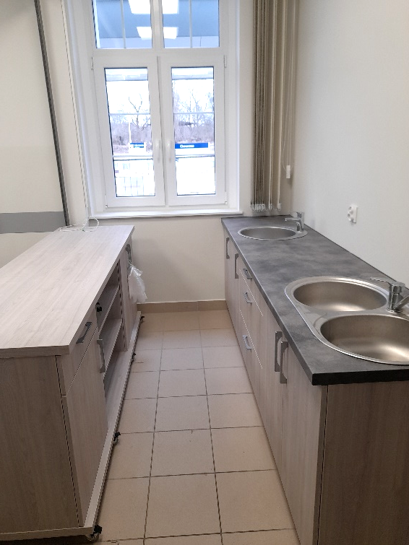
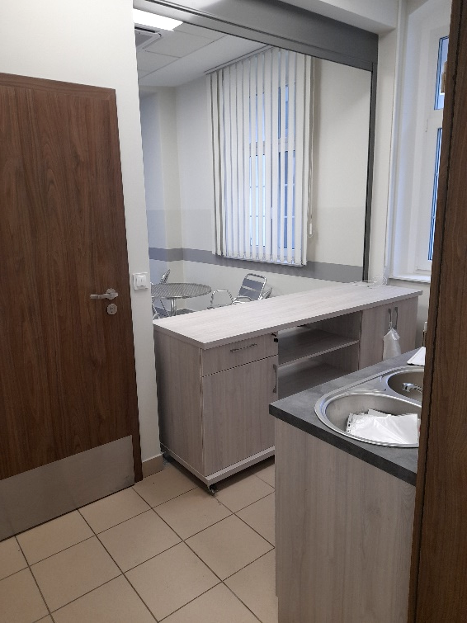
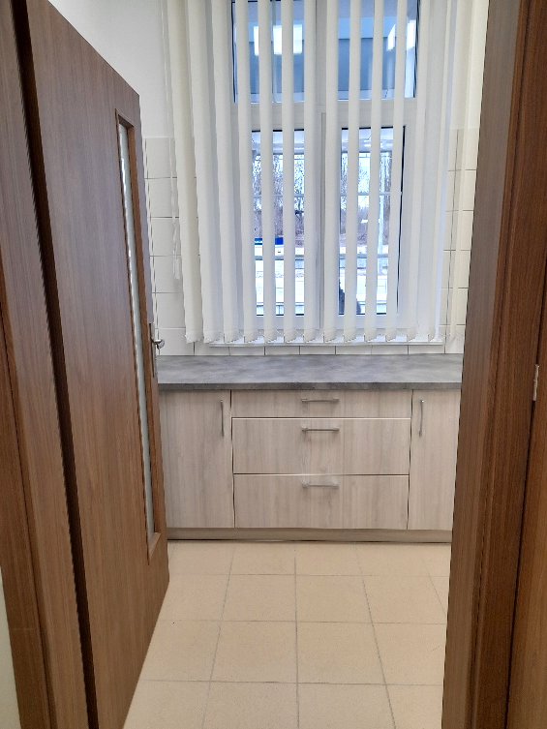
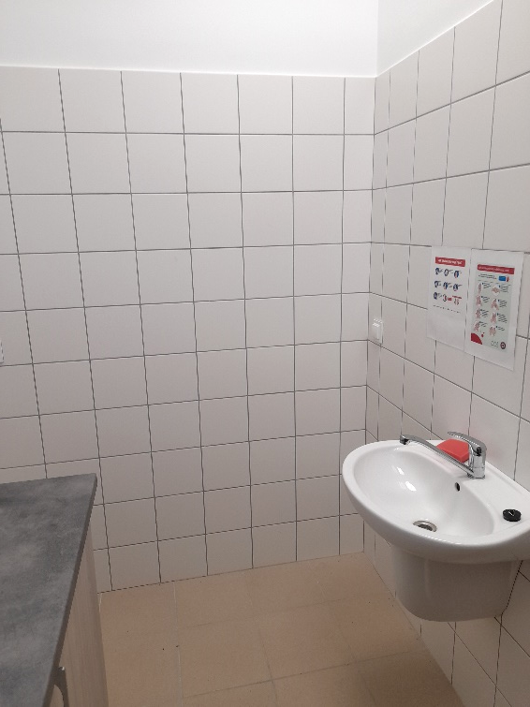
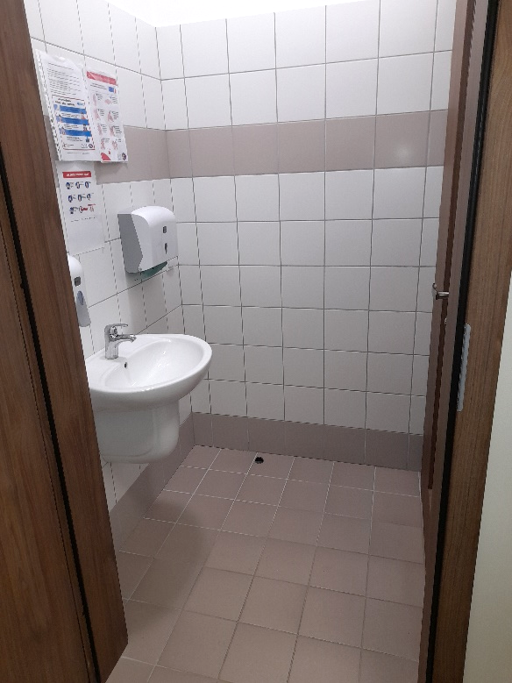
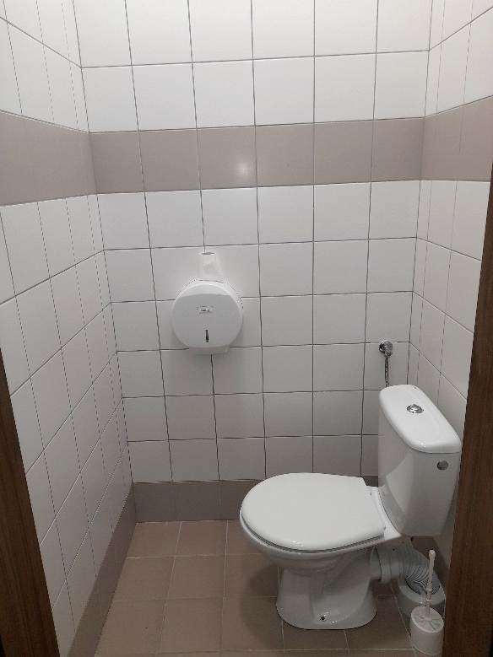
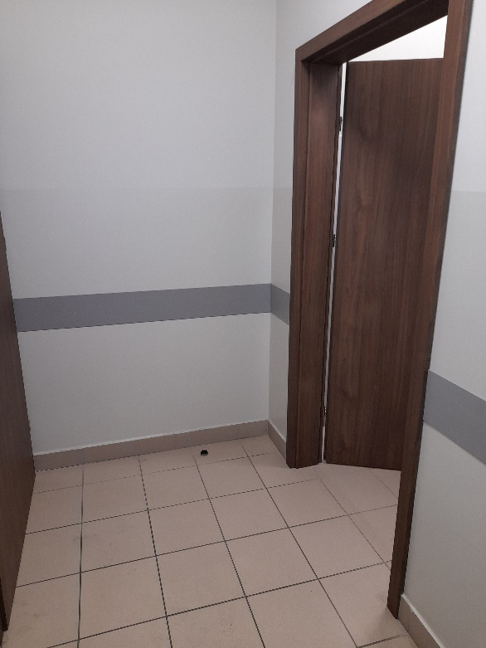
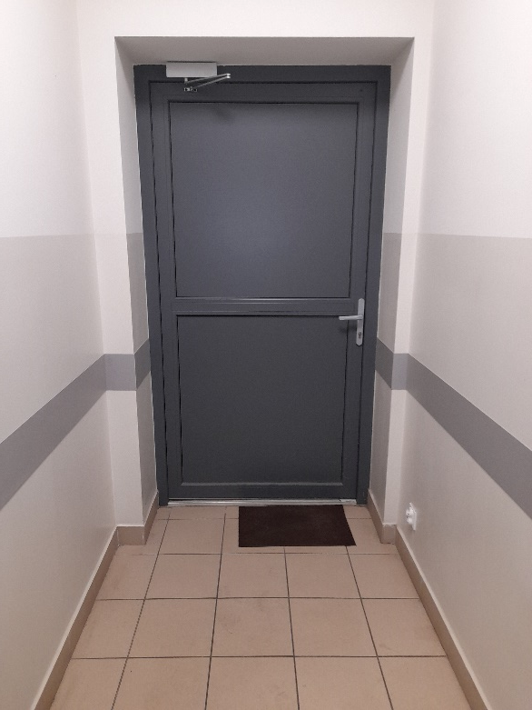
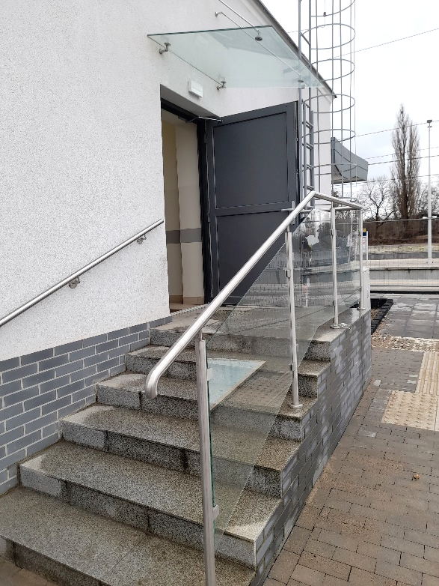

Slide 5
Lokalizacja: Nieruchomość położona jest w m. Choszczno przy ul. Wolności 41. Lokal położony jest przy linii kolejowej Poznań - Szczecin. Z poczekalni korzystają podróżni – dojeżdżający do pracy, szkół i inni. Do budynku przynależy ogólnodostępny parking.

Slide 6
WYKAZ NIERUCHOMOŚCI PRZEZNACZONEJ DO DZIERŻAWY
Burmistrz Choszczna na podstawie art. 35 ust. 1 i 2 ustawy z dnia 21 sierpnia 1997 r. o gospodarce nieruchomościami (Dz. U. z 2021 r. poz. 1899 i poz. 815), podaje do publicznej wiadomości na okres 21 dni wykaz nieruchomości przeznaczonej do dzierżawy:
1. Nieruchomość oznaczoną nr działki 26/50 o pow. ogólnej 1094 m²
1) dane ogólne:
2) opis nieruchomości: przedmiotem dzierżawy jest część nieruchomości położonej na działce nr 26/50 o pow. użytkowej 18,87 m², zlokalizowanej w Choszcznie przy ul. Wolności 41 (dworzec PKP). W skład dzierżawionej powierzchni wchodzi część do wyłącznego korzystania przez dzierżawcę o pow. użytkowej 17,62 m², tj. bar wydawczy, komunikacja bufetu, zaplecze i toaleta pracownicza. Dzierżawie podlega również powierzchnia wspólna (ciągi komunikacyjne) o pow. 1,25 m². Obiekt stacji w zakresie udostępniania dla podróżnych będzie funkcjonować w godzinach przejazdu pociągów, zgodnie z aktualnym rozkładem jazdy;
3) czas dzierżawy: nieoznaczony;
4) przeznaczenie nieruchomości i sposób zagospodarowania: część nieruchomości z przeznaczeniem na prowadzenie działalności gospodarczej - bufetu;
5) termin zagospodarowania: nie dotyczy;
6) termin składania wniosków: do dnia 8 marca 2022 r.
7) cena nieruchomości: nie dotyczy;
8) wysokość czynszu z tytułu dzierżawy: miesięczny czynsz zostanie ustalony w umowie dzierżawy według stawki 21,73 zł netto / m² lub zgodnie ze stawką ustaloną w drodze przetargu za dzierżawę części nieruchomości w przypadku złożenia co najmniej dwóch ofert. Czynsz płatny jest z góry do dnia 10 każdego miesiąca, podwyższony o podatek VAT na podstawie obowiązujących stawek;
9) zasady aktualizacji opłat: stawki czynszu podlegać będą waloryzacji o średnioroczny wskaźnik cen towarów i usług konsumpcyjnych ogłoszony przez Prezesa Głównego Urzędu Statystycznego w styczniu każdego roku. Zmiana wysokości opłat nastąpi na piśmie.
Położenie nieruchomości | Nr działki | Nr księgi wieczystej | Powierzchnia użytkowa przedmiotu najmu
Choszczno, ul. Wolności 41 | 26/50 pow. 1094 m² | KW-SZ1C/00032286/8 | pow. użytkowa - 17,62 m² pow. wspólna - 1,25 m²
Przeznaczenie w planie: brak planu miejscowego. Przeznaczenie w studium uwarunkowań i kierunków zagospodarowania: tereny zabudowy usługowej, częściowo strefa ochrony archeologicznej, obiekt wpisany do gminnej ewidencji zabytków, U- tereny zabudowy usługowej

